Slide 1
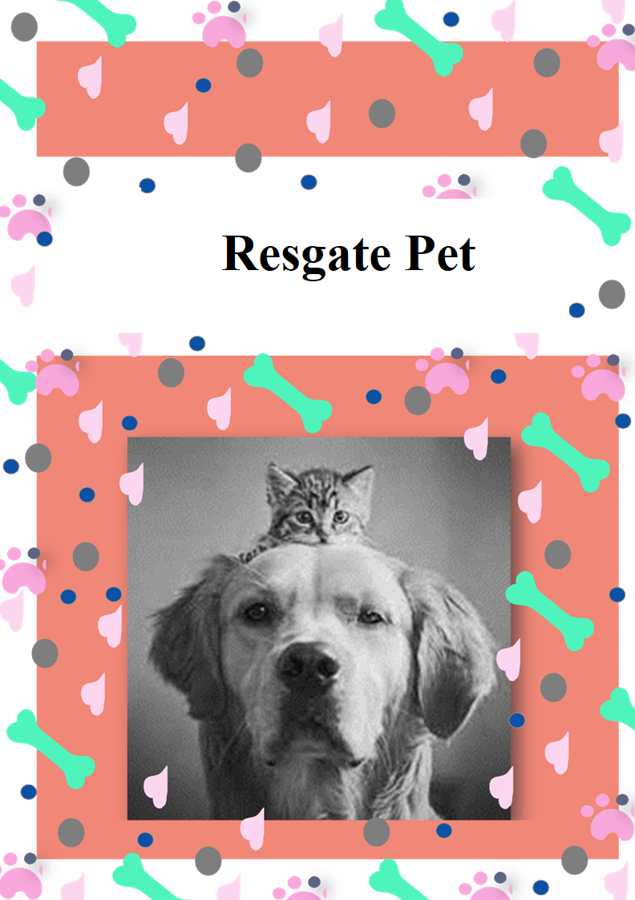
Resgate Pet .

Slide 2
Objetivos Principais
Facilitação da Adoção Responsável
Canal Seguro para Denúncias
Hospedagem Temporária e Cuidados Adequados
Central de Doações para a Causa

Slide 3
Organização da Equipe
Gerenciamento do Projeto
A equipe utiliza metodologias ágeis, tendo escolhido o Scrum como base para definição do processo de desenvolvimento.
A equipe está organizada da seguinte maneira:
Scrum Master: Ricardo Alves Coelho
Product Owner: Luiz Roberto Pimentel
Equipe de Desenvolvimento
Samuel Valadão (Desenvolvedor Front End)
Madson (Desenvolvedor Back End)
Ricardo Alves Coelho (Analista de Negócios)
Luiz Roberto Pimentel (Desenvolvedor Front End)
Daniel (Designer)

Slide 4
Organização da Equipe
Para organização e distribuição das tarefas do projeto, a equipe está utilizando o Trello estruturado com as seguintes listas:
Recursos;.
Backlog;
To Do;
Doing;
Test;
Done;
Locked;

Slide 5
Qual a nossa missão?

Slide 6
Problema e missão
População crescente de animais de estimação abandonados e maltratados.
Falta de recursos eficazes para resgate e adoção responsável.
Sofrimento, fome e doenças evitáveis ​​entre animais negligenciados.
Garantir oportunidades justas para todos os animais desfrutarem de uma vida feliz e saudável.
Criar um ambiente onde animais abandonados, resgatados, reabilitados e adotados de forma responsável

Slide 7
JUSTIFICATIVA
Aprimorar a qualidade de vida de animais de estimação em situações precárias.
Educar e conscientizar a comunidade sobre o bem-estar animal.
Facilitar o resgate e a adoção responsável.
Reduzir o sofrimento animal e construir uma comunidade mais inclusiva e engajada.
Oferecer oportunidades para a comunidade se envolver em questões relacionadas aos animais.
Educar sobre a importância da adoção responsável, cuidados adequados e prevenção do abandono.
Transformar vidas e melhorar o bem-estar dos nossos companheiros de quatro patas.

Slide 8
PÚBLICO ALVO
Potenciais adotantes de animais de estimação: Corações generosas em busca de um companheiro e pagar a adoção de animais resgatados.
Voluntários Dedicados: Indivíduos altruístas dedicados ao resgate, reabilitação e cuidado contínuo dos animais.
Doadores Generosos: Apoiadores financeiros essenciais para o sucesso de nossas operações de resgate e bem-estar animal.
Amantes de Animais em Geral: Pessoas apaixonadas por animais que buscam informações sobre cuidados, treinamento e atualizações sobre o mundo dos animais de estimação.

Slide 9
Fluxo de usuário, prototipo interativo e wireframe
O diagrama apresentado na Figura mostra o fluxo de interação do usuário pelas telas do sistema. Cada uma das telas deste fluxo é detalhada na seção de Wire Frames que se segue. Para visualizar o Wire frame interativo, acesse o link:
https://marvelapp.com/prototype/100jd35a/screens

Slide 10
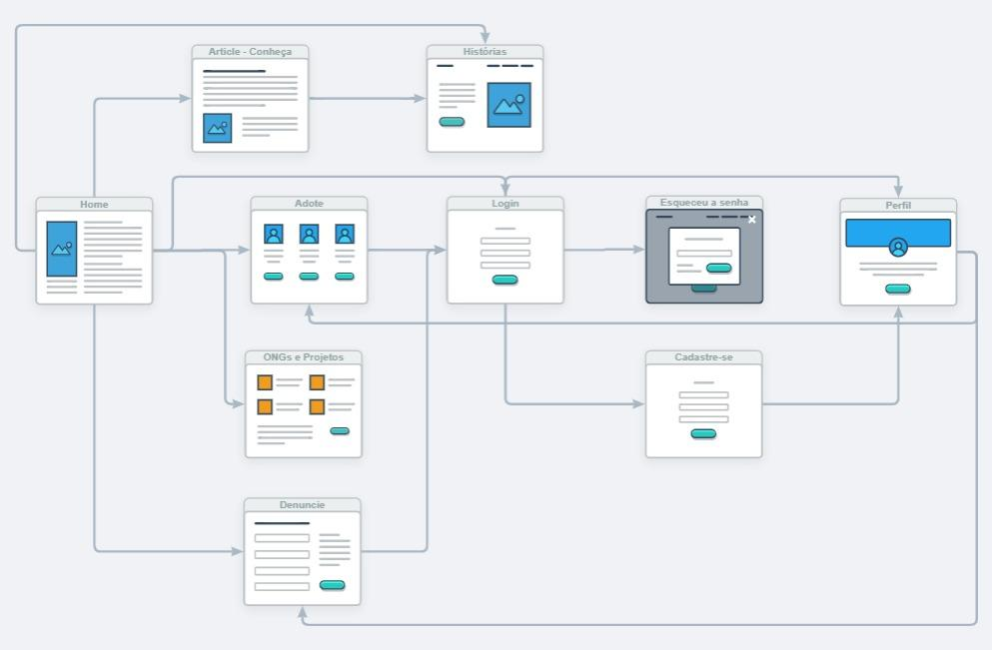

Slide 11
Requisitos do Projeto
Requisitos Funcionais
Cadastro de Usuários: Acesso exclusivo a denúncias e adoções.
Pesquisa de Animais: Encontre animais de estimação por espécie, idade, raça e localização.
Denúncia Segura: Relacionar maus-tratos e abandono com um formulário seguro.
ONGs e Voluntariado: Informações sobre organizações e oportunidades de voluntariado.
Formulário de Denúncia: Registrar denúncias com detalhes e evidências.
Conteúdo Educativo: Vlogs, artigos e guias sobre cuidados com animais.
Avaliação de Adoção: Adotantes podem avaliar suas experiências para cultivar responsabilidade e transparência
Denúncia Anônima: Opção de denúncia anônima para proteger a identidade do denunciante.
Doações Seguras: Facilite doações para ONGs e o site com segurança e transparência.

Slide 12
Requisitos do Projeto
Requisitos Não Funcionais
O site deve ser publicado em um ambiente acessível publicamente na Internet (Repl.it, GitHub Pages).
O site deverá ser responsivo permitindo a visualização em um celular de forma adequada.
O site deve ter bom nível de contraste entre os elementos da tela em conformidade

Slide 13
Requisitos do Projeto
DESCRIÇÃO
O site deve ser publicado em um ambiente acessível publicamente na Internet (Repl.it, GitHub Pages).
O site deverá ser responsivo permitindo a visualização em um celular de forma adequada.
O site deve ter bom nível de contraste entre os elementos da tela em conformidade

Slide 14
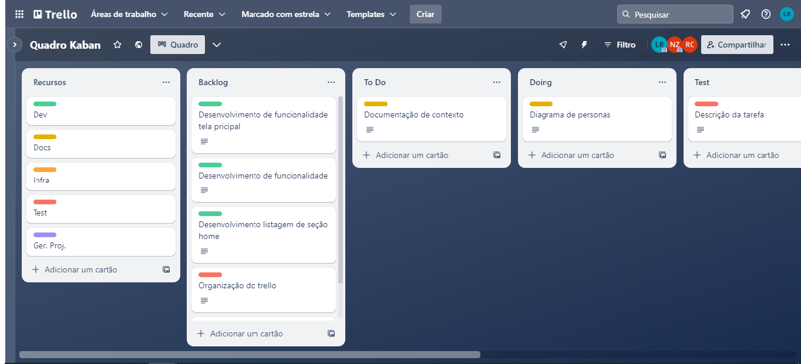
KANBAN no trello

Slide 15
Soluções que foram implementadas
Um layout amigável e atraente com imagens de animais de estimação.
Destaques para promoções, eventos ou notícias relacionadas a animais.
Cadastro de Usuário;
Adoção de Animais;
Fórum ou Comunidade;
Serviços Veterinários Online;
Seção de Dicas e Artigos.

Slide 16
FERRAMENTAS UTILIZADAS
Planejamento e Colaboração:
Ferramenta: Trello
Wireframing e Prototipagem:
Ferramenta: Miro
Hospedagem:
Status: O site não foi hospedado
Desenvolvimento Front-end:
Linguagens: HTML, CSS, JavaScript
Framework: Bootstrap
Testes:
Método: Testes Manuais

